Slide 1
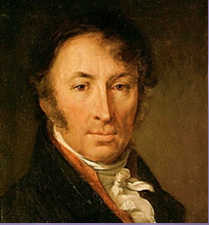
Николай Михайлович Карамзин
(1766-1826)

Slide 2
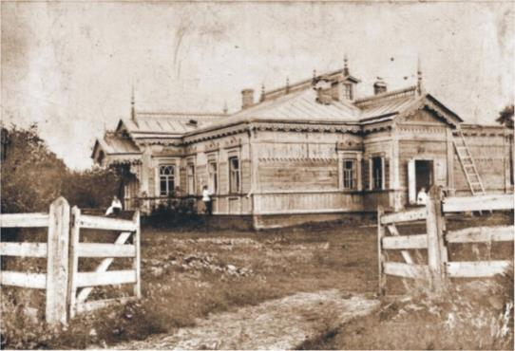
Карамзин Николай Михайлович
историограф, русский литератор, журналист – родился 12 декабря (по старому стилю - 1 декабря) 1766 года в Симбирской губернии. Он принадлежал к дворянскому роду, ведущему свое происхождение от татарского мурзы по имени Кара-Мурза. Отец его, симбирский помещик Михаил Егорович, служил в Оренбурге и вышел в отставку капитаном. Женат он был на красавице Екатерине Петровне Пазухиной; вторым сыном, рожденным от этого брака, был Николай Михайлович.
Усадьба Карамзина в с. Знаменское

Slide 3
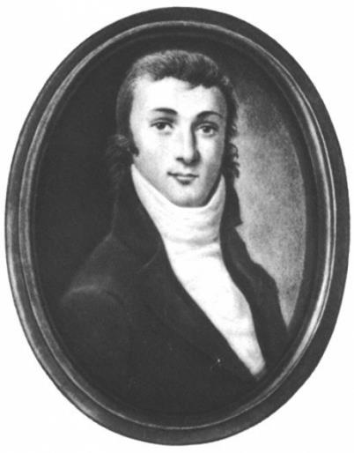
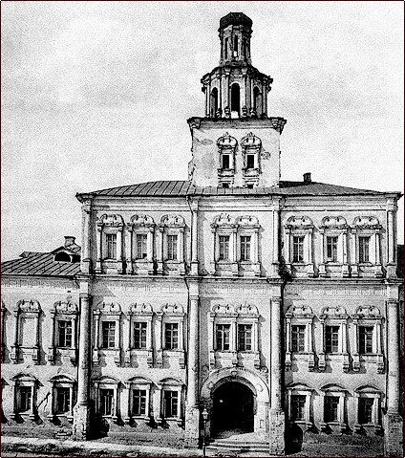
Николай Михайлович Карамзин получил домашнее образование. В 1778 году был отправлен в Москву в пансион профессора Московского университета И.М. Шадена. Одновременно посещал в 1781-1782 годах лекции И. Г. Шварца в Университете.
В эти годы Николай Карамзин в совершенстве овладел немецким и французским языками.

Slide 4
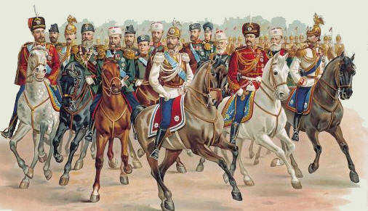
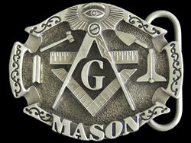
В 1783 году Карамзин по настоянию отца поступил на службу в Преображенский гвардейский полк Петербурга, но вскоре вышел в отставку. Ко времени военной службы относятся первые литературные опыты. После отставки некоторое время жил в Симбирске, а потом - в Москве.
Во время пребывания в Симбирске вступил в
масонскую ложу «Золотого венца», а после приезда в Москву в течение четырёх лет (1785-1789) был членом «Дружеского учёного общества». В Москве Карамзин познакомился с писателями и литераторами: Н.И. Новиковым, А.М. Кутузовым, А.А. Петровым, участвовал в издании первого русского журнала для детей - «Детское чтение для сердца и разума».

Slide 5
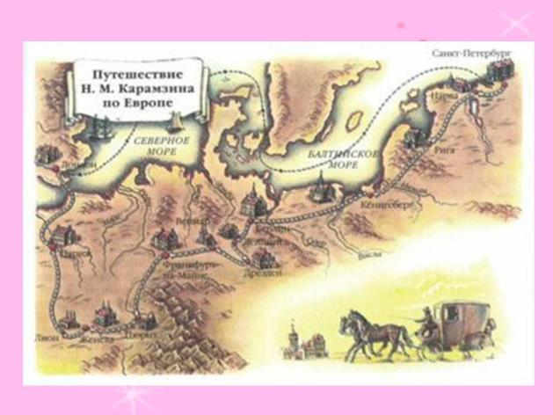
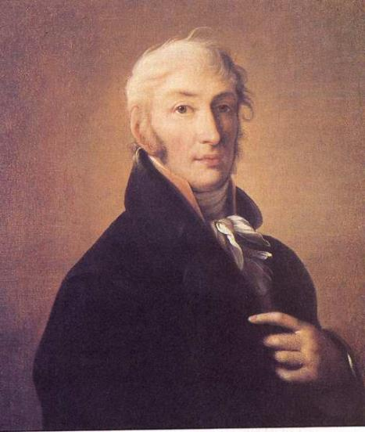
17 мая 1789 года из Твери через Петербург, Нарву, Палангу, Ригу выехал в дальнее путешествие по Европе двадцатитрехлетний русский писатель Николай Карамзин. Именно из Твери он написал первое письмо своим друзьям Плещеевым:
«О сердце, сердце! Кто знает: чего ты хочешь? - Сколько лет путешествие было приятнейшею мечтою моего воображения? Не в восторге ли сказал я самому себе: наконец ты поедешь? Сколько времени не мог ни о чем думать, ничем заниматься, кроме путешествия?»

Slide 6
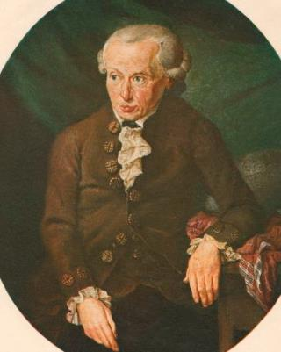
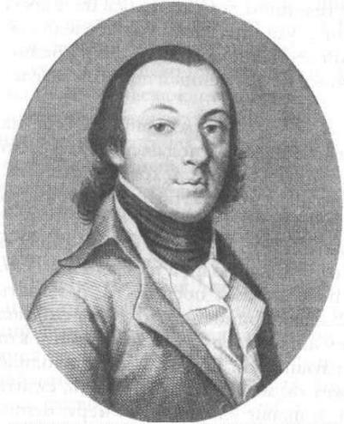
Германия
Карамзин отчаянно желал посетить Кенигсберг ради встречи с Кантом, известным философом. Он отправился к нему сразу по прибытию в город и получил теплый прием.
И. Кант
Кенигсберг, июня 19, 1789
«Вчерась же после обеда был я у славного Канта, глубокомысленного, тонкого метафизика… Первые слова мои были: «Я русский дворянин, люблю великих мужей и желаю изъявить моё почтение Канту». С полчаса говорили мы о разных вещах: о путешествиях, о Китае, об открытии новых земель. Надобно было удивляться его историческим и географическим знаниям, которые, казалось, могли бы одни загромоздить магазин человеческой памяти… Он записал мне титулы двух своих сочинений, которых я не читал… Вписав в свою карманную книжку мое имя, пожелал он, чтобы решились все мои сомнения; потом мы с ним расстались».

Slide 7
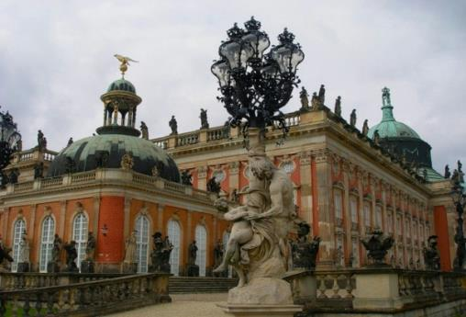
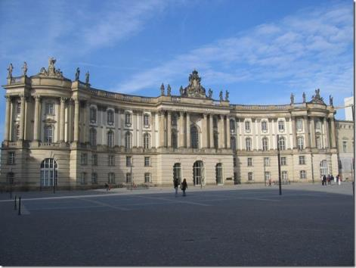
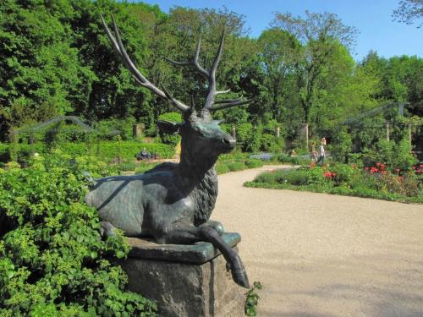
Берлин
«…вид Потсдама, а особливо
Сан-Суси, очень хорош»
Королевская библиотека
«Ввечеру Д* водил меня в зверинец. Он простирается от Берлина до Шарлотенбурга и состоит из разных аллей…»

Slide 8
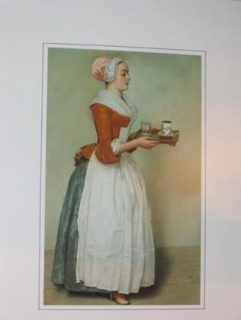
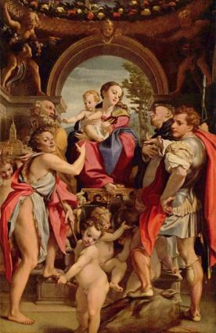
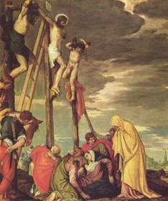
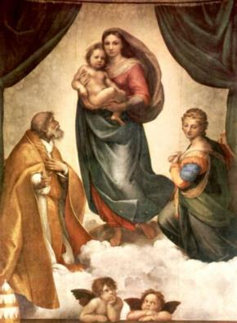
Дрезден
Дрезденская галерея: «…не три часа, а несколько месяцев надобно, чтобы хорошенько осмотреть сию галерею».
Ж.Э. Лиотар
«Шоколадница»
П. Веронезе «Голгофа»
Рафаэль
«Сикстинская Мадонна»
Корреджо «Мадонна св. Георгия»

Slide 9
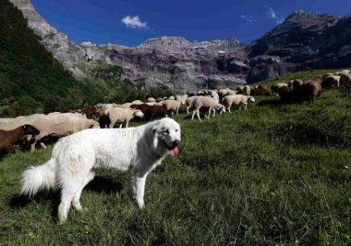
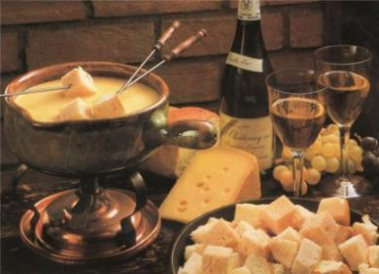
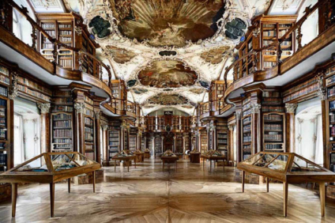
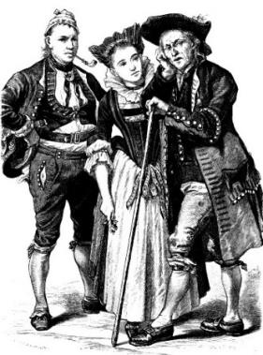
Швейцария
Земля «свободы и благополучия»
«Уже я наслаждаюсь Швейцариею, милые друзья мои! Всякое дуновение ветерка проницает, кажется, в сердце мое и развевает в нем чувство радости. Какие места! Какие места! Отъехав от Базеля версты две, я выскочил из кареты, упал на цветущий берег зеленого Рейна и готов был в восторге целовать землю. Счастливые швейцары! Всякий ли день, всякий ли час благодарите вы небо за свое счастие, живучи в объятиях прелестной натуры, под благодетельными законами братского союза, в простоте нравов и служа одному богу? Вся жизнь ваша есть, конечно, приятное сновидение…»

Slide 10
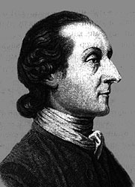
… были люди, встречи с которыми предусматривались еще в Москве.
Цюрих
В Швейцарии произошла встреча с Иоганном Каспаром Лафатером, философским оппонентом в спорах с Кантом, мыслителем, чьи идеи были приняты масонским окружением Карамзина
Иоганн Каспар
Лафатер

Slide 11
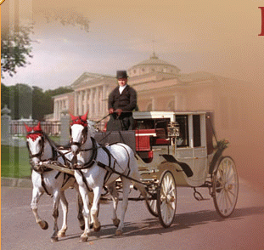
1 декабря 1789 года Н.М. Карамзину исполнилось 23 года, и он с раннего утра отправился на берег Женевского озера, размышляя о смысле жизни и вспоминая своих друзей.
ЖЕНЕВА

Slide 12
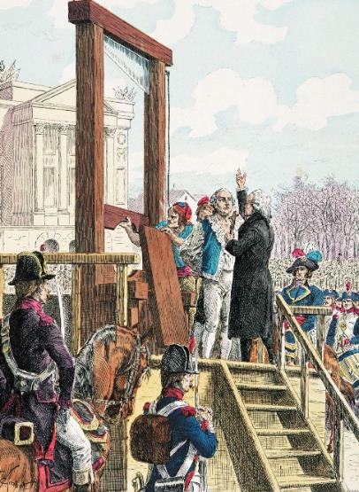
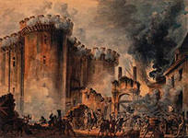
Франция
«Говорить ли о Французской революции? Вы читаете газеты: следственно, происшествия вам известны»
Казнь Людовика XVI
Падение Бастилии

Slide 13
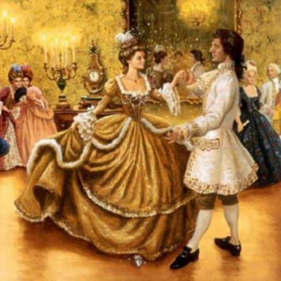
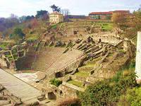
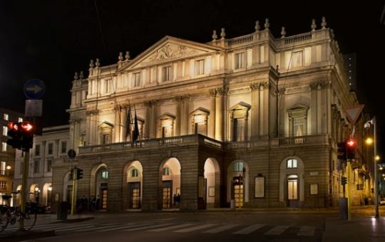
Первым французским городом на его пути был Лион. Автору всё было интересно - театр, жители, античные развалины.
ЛИОН
Оперный театр
Развалины античного театра в Лионе
Придворные танцы во Франции 18 века

Slide 14
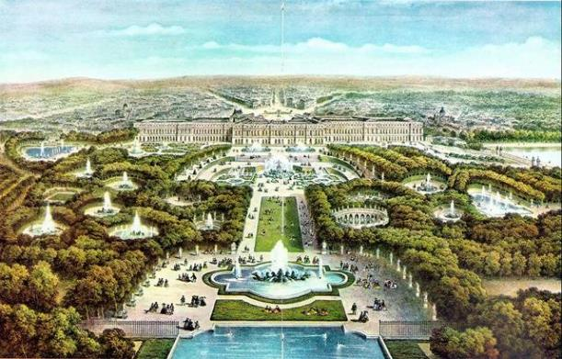
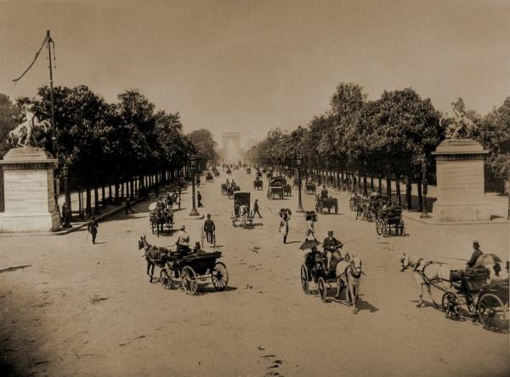
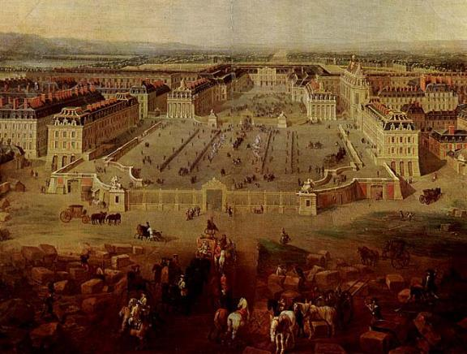
Париж

Slide 15
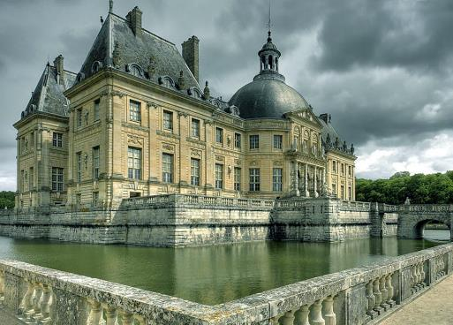
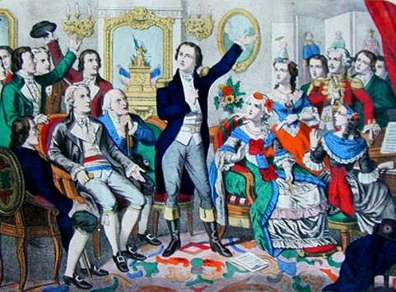
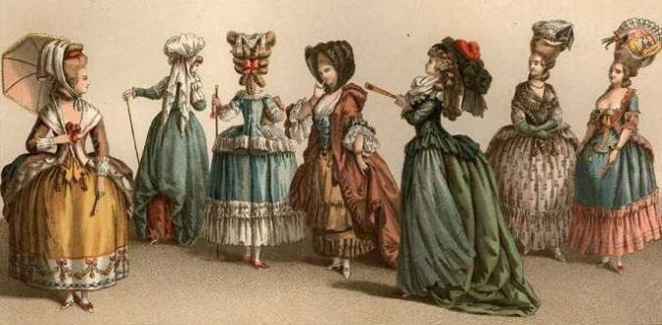
Париж

Slide 16
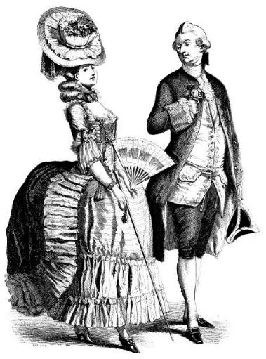
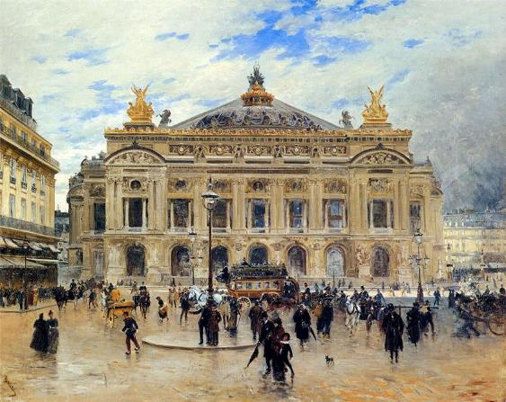
«Англичанин торжествует в парламенте и на бирже, немец - в ученом кабинете,
француз - в театре»
Французские костюмы
Гранд-Опера в Париже.
Оперный театр Лисеу

Slide 17
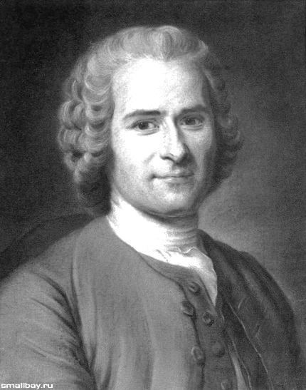
«Недавно был я на острове св. Петра, где величайший из писателей осьмого на десять века укрывался от злобы и предрассуждений человеческих, которые, как фурии, гнали его из места в место... В несколько часов исходил я весь остров и везде искал следов женевского гражданина и философа… Здесь, - думал я, - здесь, забыв жестоких и неблагодарных людей…
Жан-Жак Руссо
неблагодарных и жестоких! Боже мой! как горестно это чувствовать и писать!.. здесь, забыв все бури мирские, наслаждался он уединением и тихим вечером жизни; здесь отдыхала душа его после великих трудов своих; здесь в тихой, сладостной дремоте покоились его чувства! Где он? Все осталось, как при нем было; но его нет – нет!

Slide 18
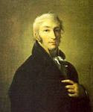
«Париж и Лондон, два первых города в Европе, были двумя Фаросами моего путешествия, когда я сочинял план его».
На пакетботе из Кале
Н.М. Карамзин продолжает свое путешествие.

Slide 19
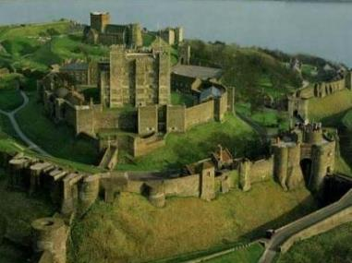
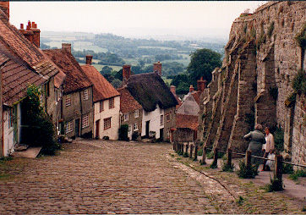
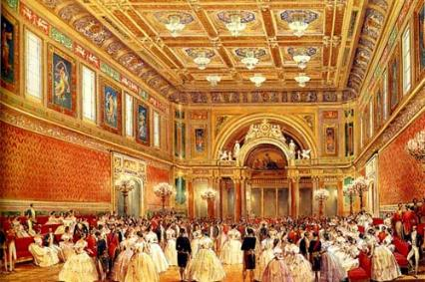
АНГЛИЯ
«Берег! берег! Мы в Дувре, и я в Англии - в той земле, которую в ребячестве своем любил я с таким жаром и которая по характеру жителей и степени народного просвещения есть, конечно, одно из первых государств Европы».

Slide 20
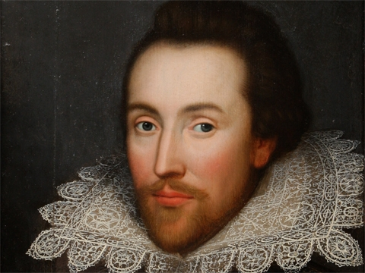
«В драматической поэзии англичане не имеют ничего превосходного, кроме творений одного автора; но этот автор - Шекспир, и англичане богаты».
«Он есть любимый сын богини Фантазии, которая отдала ему волшебный жезл свой, а он, гуляя в диких садах воображения, на каждом шагу творит чудеса!»

Slide 21
«Видеть Англию очень приятно; обычаи народа, успехи просвещения и всех искусств достойны примечания и занимают ум ваш. Но жить здесь для удовольствий общежития есть искать цветов на песчаной долине –
в чём согласны со мною все иностранцы, с которыми удалось мне познакомиться в Лондоне и говорить о том. Я и в другой раз приехал бы с удовольствием в Англию, но выеду без сожаления».

Slide 22
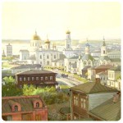
«Для того, чтобы узнать всю привязанность нашу к отечеству, надобно из него выехать».
Симбирск
«Берег! Отечество! Благословляю вас! Я в России и через несколько дней буду с вами, друзья мои!.. Всех останавливаю, спрашиваю, единственно для того, чтобы говорить по-русски и слышать русских людей».

Slide 23
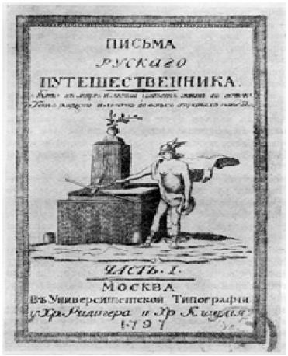
Москва
Два года печатались «Письма русского путешественника»
в «Московском журнале», вызвав широкий читательский интерес, принеся автору известность и уважение.

Slide 24
«Письма русского путешественника» - многотомное и многоплановое произведение, в котором нашли отражение общественно-политическая жизнь Европы, эстетические взгляды автора, впечатления от встреч со знаменитыми деятелями и простыми обывателями. В нём есть и описания природы, и рассуждения на морально-философские темы, и анализ особенностей национального характера жителей этих стран.

Slide 25
«Перечитываю теперь некоторые из своих писем: вот зеркало души моей в течение осьмнадцати месяцев! Оно через 20 лет (если столько проживу на свете) будет для меня ещё приятно… Загляну и увижу, каков я был, как думал и мечтал… Может быть, и другие найдут нечто приятное в моих эскизах…».
Н.М. Карамзин

Slide 26
Спасибо за внимание!
Дворец книги - Ульяновская областная научная библиотека имени В.И. Ленина
Отдел читальных залов
К.В. Аношина, Г.П. Сивакова - авторы-составители

